Slide 1
Das “Meerei“ ein EnergieSpeicher für die EnergieWende
V_GL2017.0302_SAL.Nachhaltigkeit_Meerei.pptx
Dr. Gerhard Luther
Universität des Saarlandes , Experimentalphysik , Bau E26
66123 Saarbrücken luther.gerhard@ingenieur.de 0681-302-2737(d) und 0681-56310(p)
Bildspeicher teilweise in V_Hochtief2011.0715_BergSpeicher.pptx

Slide 2
1.
1. Das Speicherproblem von Sonne und Wind

Slide 3
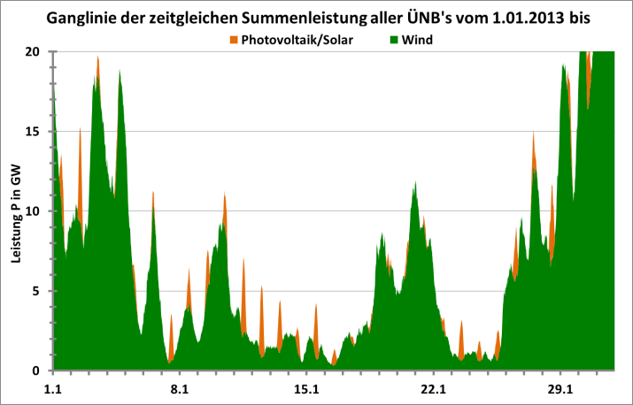
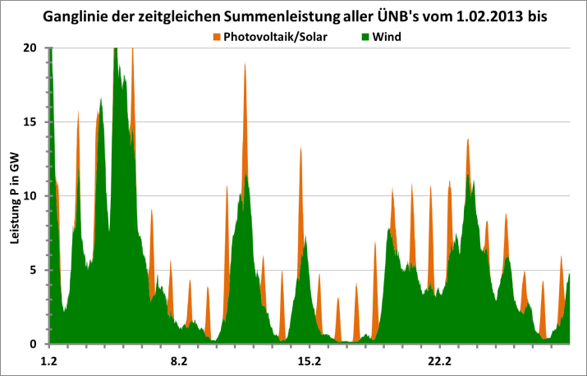
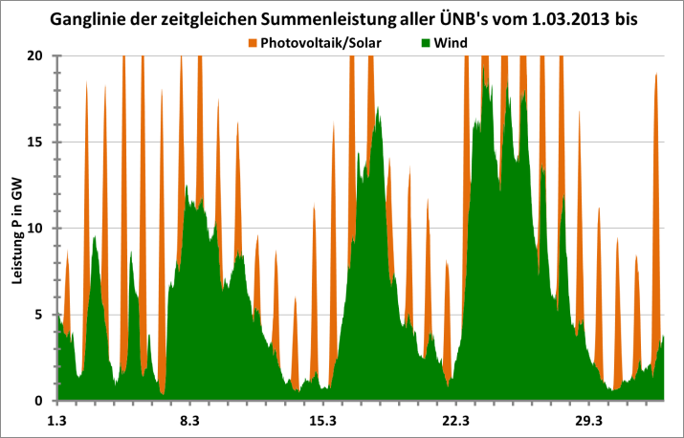
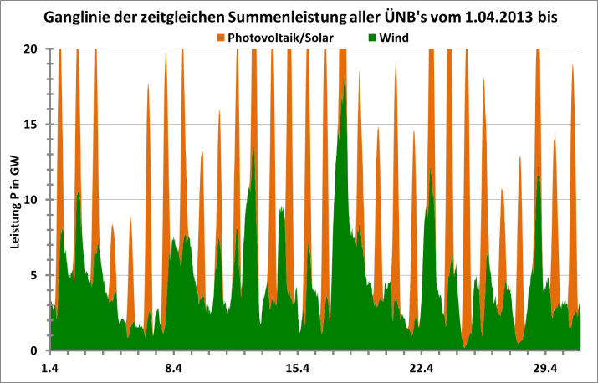
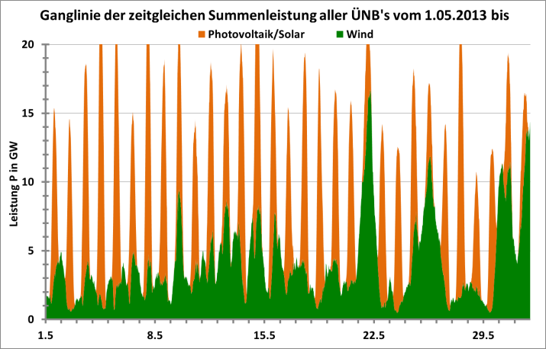
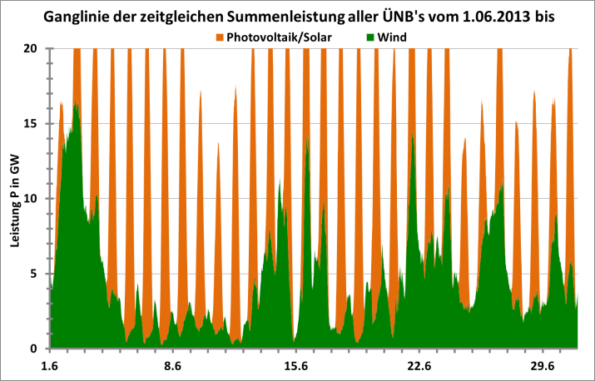
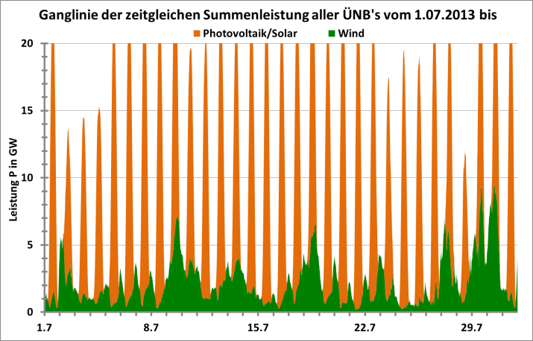
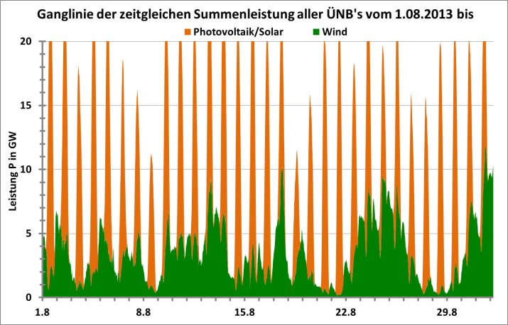
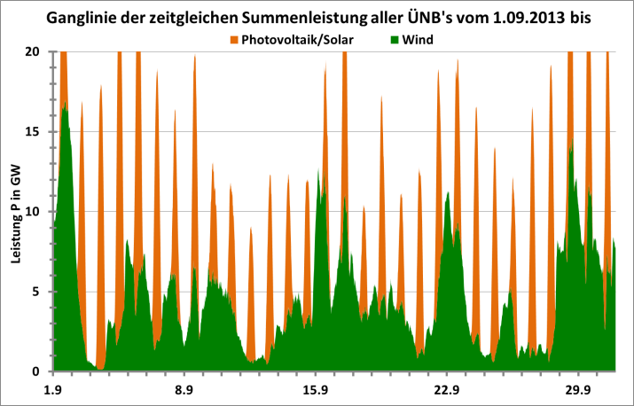
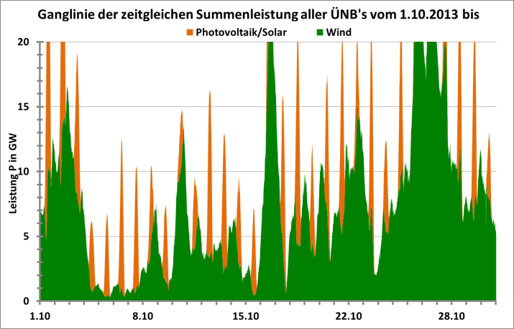
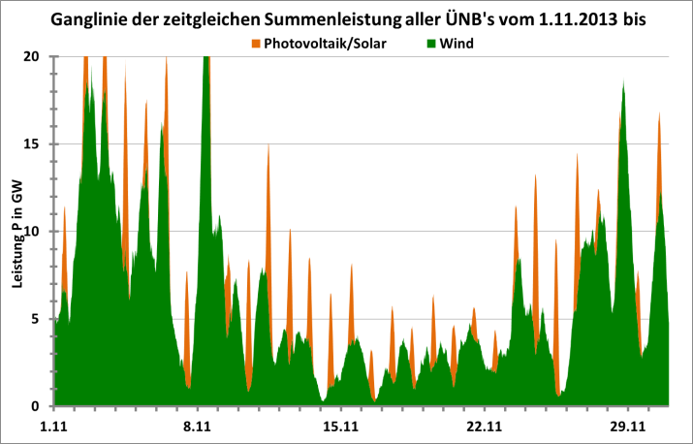
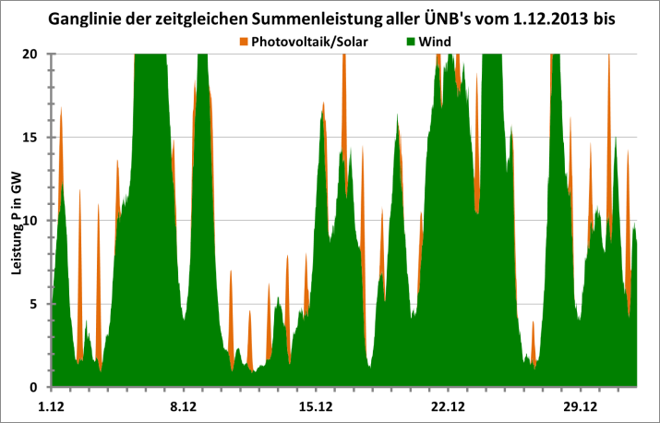
PV + Wind Stromleistung, DEU 2013 AD; P_{m} = 9 GW
___ { ÜsF =1.0} =„Bruttodeckung“
--- { ÜsF =1.5} mit Überschuss!
Datenquelle: ÜNB:
EEX –Strombörse ; Datenaufbereitung: Göran Borgolte, RWTH Aachen (2014)

Slide 4
2.
2. Ein LösungsSzenario
für Strom zu 100% aus RE in Deutschland

Slide 5
Potential der Stromleistungs-Flüsse
Wind
On + Off
Shore
Verbrauch
0.
PV in
S. + O. + W.
Lagen
PSKW-artige Speicher [beschränkt]
Strikte Priorität
1.
1.
mäßig schwankend
Gas
Speicher (riesig)
2.
2.
schwankend
bis auf Null
bei
Konverter- Engpass
Import
Gas zum Jahres- Ausgleich
Abschaltung

Slide 6
3.1
Die einfache Idee des Meerei
Ein Pumpspeicherwerk, bestehend aus
1. dem Meer als oberem Speicher
2. einem technischen Hohlkörper auf dem Meeresboden als unterem Speicher.
3. Eine lokale PumpTurbine entleert den Hohlkörper
und gewinnt die Energie beim Befüllen zurück.
Dr. Gerhard Luther Prof. Dr. Horst Schmidt-Böcking
Universität des Saarlandes Universität Frankfurt
Experimentalphysik , Bau E26 Institut für Kernphysik
66123 Saarbrücken 60438 Frankfurt, Max-von-Laue-Str. 1
luther.gerhard@ingenieur.de schmidtb@atom.uni-frankfurt.de
0681-302-2737(d) und 0681-56310(p) 069-798 47002 und 06174-934099(p)

Slide 7
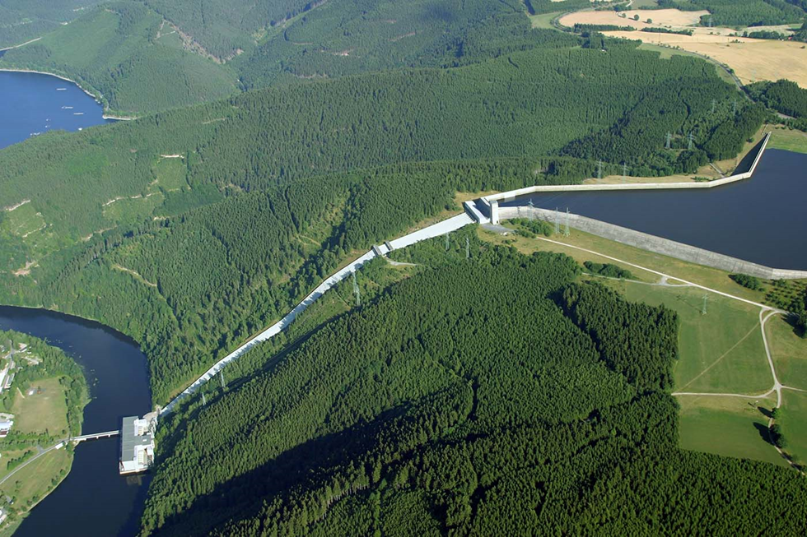
PSKW Hohenwarte II mit Talsperre_Eichicht (Thüringen)
UnterBecken
Oberbecken
DruckRöhren
Pumpe/Turbine
Generator
Urbild: Vattenfall © Markus Altman , verändert
BezugsQuelle (u.a.): http://www.energate-messenger.de/news/156871/vattenfall-saniert-pumpspeicherwerke?media=print

Slide 8
Pumpspeicherkraftwerk (PSKW) schematisch

Slide 9
Pumpspeicherkraftwerk (PSKW) schematisch
Meer
PumpTurbine
Hohlkugel

Slide 10
Meer
Meerei

Slide 11
Meer
Meerei
Meerei
Meerei
Meerei

Slide 12
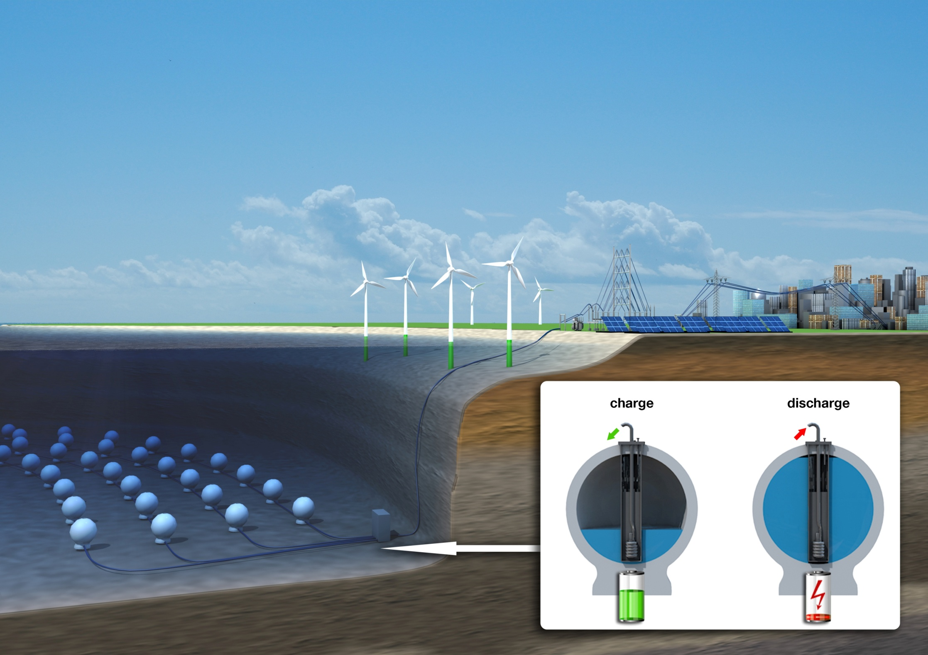
Projekt STENSEA 2012: Artist View
178 €/kWh PartialKosten „in situ“ Speicherkapazitzät“
525 €/kW Pump-turbine with electro-mechanical equipment
Originalfolie: Garg e.a.(2012), Hochtief
Quelle: Hochtief -A.Garg e.a.: Presentation C2 auf IRES 7 (2012): STENSEA (Stored Energy in Sea) -The Feasibility of an Underwater Pumped Hydro Storage System

Slide 13
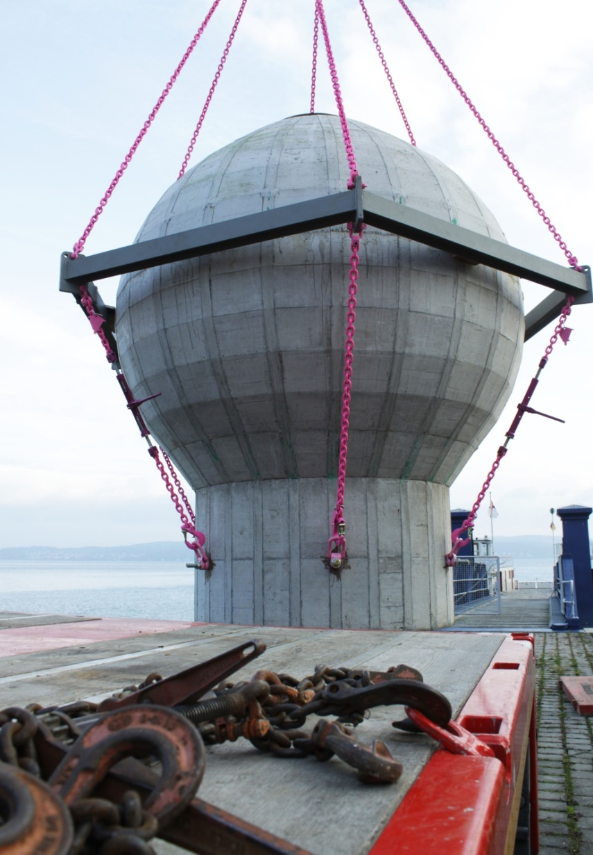
3.2
2016 AD: Versuch mit Meerei -Modell (3 m) im Bodensee
FhG-IWES Projekt StEnSea (2016.1102): Abladen im Fährhafen Konstanz

Slide 14
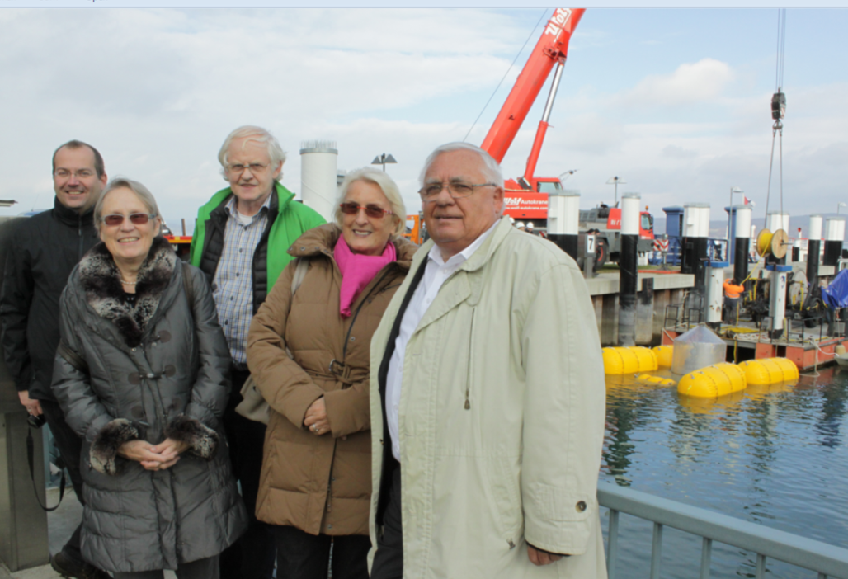
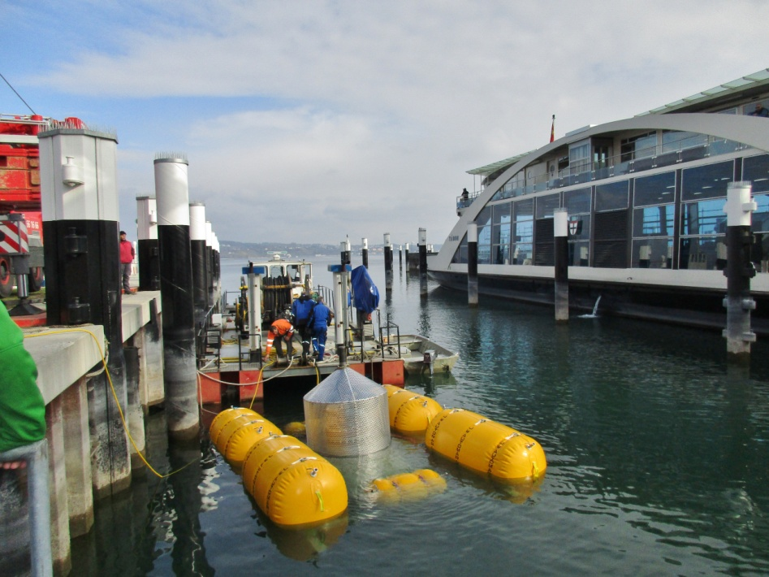
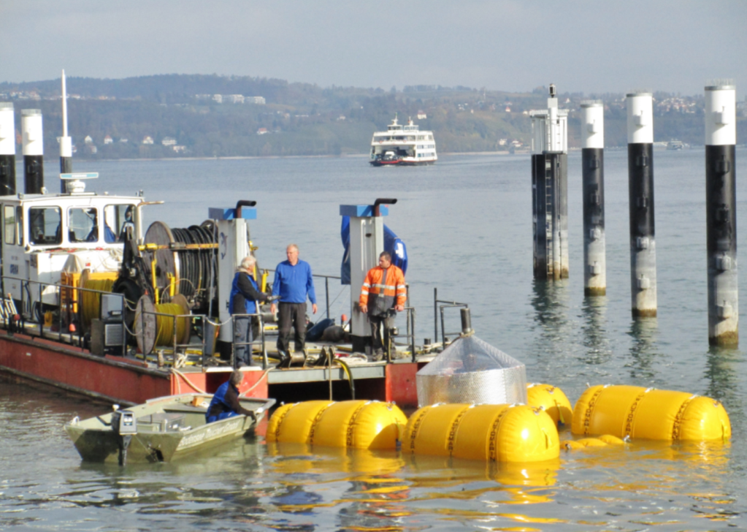
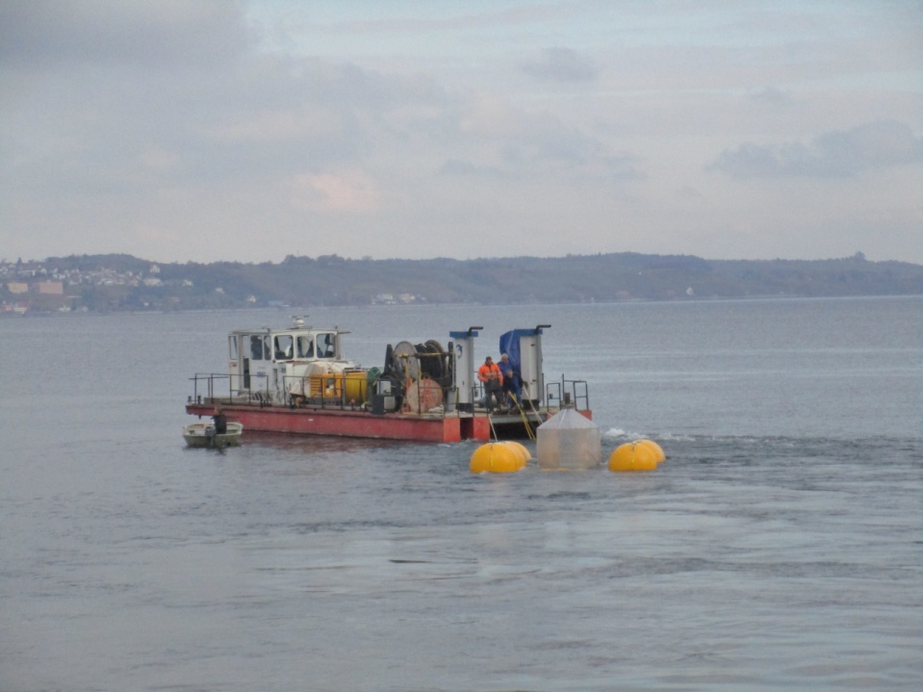
2016 AD: Meerei -Modell (3 m) im Bodensee

Slide 15
3.3
Geplantes Demonstrationsprojekt
30 m-Kugel
in 700 m Teufe (vermutlich Norwegische Rinne)
Speicherkapzität : ca. 20 MWh ; Ladung/Entladung : ca. 4 h bei 5 MW

Slide 16
Zusammenfassung
1. Es gibt einen großen und ziemlich zuverlässigen Kurzzeit- Speicherbedarf,
der am besten abgedeckt wird durch PSKW-artige Speicher.
PSKW ..= PumpSpeicherKraftwerk
2. Das Meerei ist ein derartiger Speicher mit hohem Potential, da als Standardmodul auch in großer Zahl einsetzbar.
Im Meer gibt es riesige Flächen (an mehreren Stellen auch küstennah), auf denen man auch Meereier in gewaltiger Zahl ablegen könnte
3. Große Kugel baut man schon, aber „dünnwandig“!
Was noch fehlt:
Forschungs- und Entwicklung für die Herstellung
einer dickwandigen Betonhohlkugel
sowie deren Finanzierung.
meine Themenseite: http://www.fze.uni-saarland.de/Speicher.htm

